Slide 1
Parcus-AP2
Emilien Raclot
Thomas Gourdin
Eymen Belhimer
BTS SIO 2022 - 2024

Slide 2
Ordre du jour
1- Présentation du sujet
2 - Nos solutions
3 - Documentation
4 - Schéma Packet Tracer
5 - Diagramme de Gantt
6 - Nos portfolios
7 - Démonstration

Slide 3
Contexte
Un centre
83 salariés
18 parkings
Sous-traitance du parc informatique

Slide 4
Création d’une équipe informatique

Slide 5
CAHIER DES CHARGES
SSO
Inventaire
Ticketing
Accès VPN
Messagerie instantanée / Visio
Prise en main à distance
Backup
Fichiers partagés
Réseau complet sécurisé
Notes:
GLPI (inventaire, ticketing)
Fichiers partagés
Monitoring
Backups
Site web parcus

Slide 6
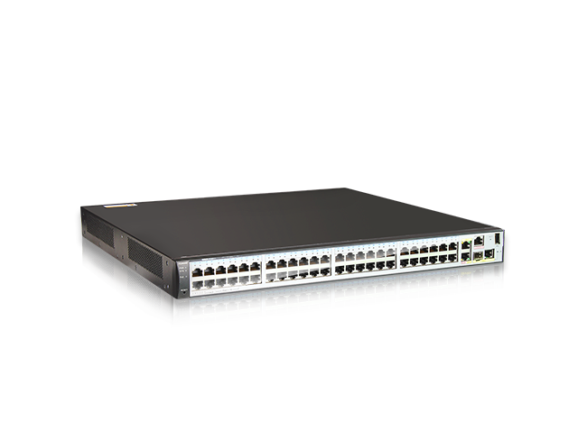
Solutions Matérielles
Serveur dédié
Routeurs
Switchs
Bornes wifi

Slide 7
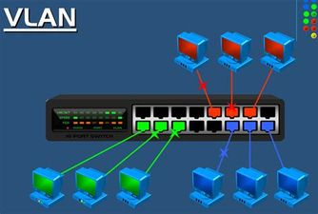
Les Vlans
Télétravail
Réseau interne
Réseau externe
Serveurs sensibles
Accueil
Imprimantes
-Administration
-Finance
-RH
-Informatique
Parkings
Paiements
Caméras de
surveillance

Slide 8
Plan d’adressage des Vlans
Groupes | Vlan ID | Bloc réseau | Adresses sous réseau | Plage d’adresse disponible | Passerelle réseau
-Serveurs | 30 | 192.168.30.0/28 (255.255.255.240) |  | 192.168.30.1 - 192.168.30.13 | 192.168.30.14
-Administration -RH -Finance -Informatique | 40 | 192.168.40.0/24 (255.255.255.0) | 192.168.40.0/26 192.168.40.64/26 192.168.40.128/26 192.168.40.192/26 (255.255.255.192) | 192.168.40.1 - 192.168.40.61 192.168.40.65 - 192.168.40.125 192.168.40.129 - 192.168.40.189 192.168.40.192 - 192.168.40.253 | 192.168.40.62 192.168.40.126 192.168.40.190 192.168.40.254
-Accueil | 50 | 192.168.50.0/26 (255.255.255.192) |  | 192.168.50.1 - 192.168.50.61 | 192.168.50.62
-Imprimantes | 60 | 192.168.60.0/26 (255.255.255.192) |  | 192.168.60.1 - 192.168.60.61 | 192.168.60.62
-Parkings | 100 | 192.168.100.0/26 (255.255.255.192) |  | 192.168.100.1 - 192.168.100.61 | 192.168.100.62
-Paiements parking | 110 | 192.168.110.0/26 (255.255.255.192) |  | 192.168.110.1 - 192.168.110.61 | 192.168.110.62
-Caméras de surveillance | 120 | 192.168.120.0/23 (255.255.254.0) |  | 192.168.120.1 - 192.168.121.253 | 192.168.121.254

Slide 9
Solutions Microsoft
Active directory
Hyper-V
DHCP
WDS
DNS
DFS/R
GPO
Linux environnement

Slide 10
WDS
Déploiement des PC rapidement et semi automatiquement

Slide 11
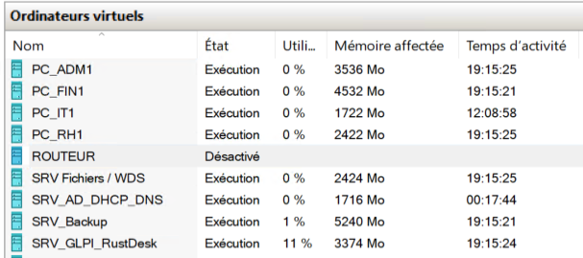
Hyper-V
Tous nos serveurs

Slide 12
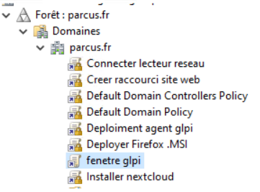
GPO
Exécuter automatiquement des actions sur les postes sélectionnés

Slide 13
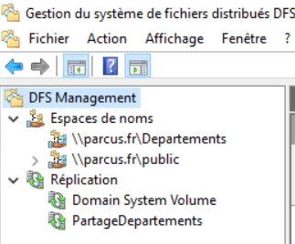
DFS/R
Fichiers partagés redondés

Slide 14
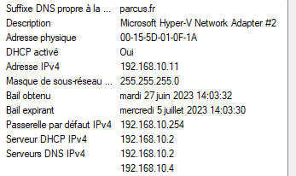
DHCP
VLANs par catégories

Slide 15
Environnement linux
Installation des applications non compatibles Windows

Slide 16
Solutions logicielles
Cisco csr 1000v
Veeam
RustDesk
OpenVPN
GLPI
NextCloud

Slide 17
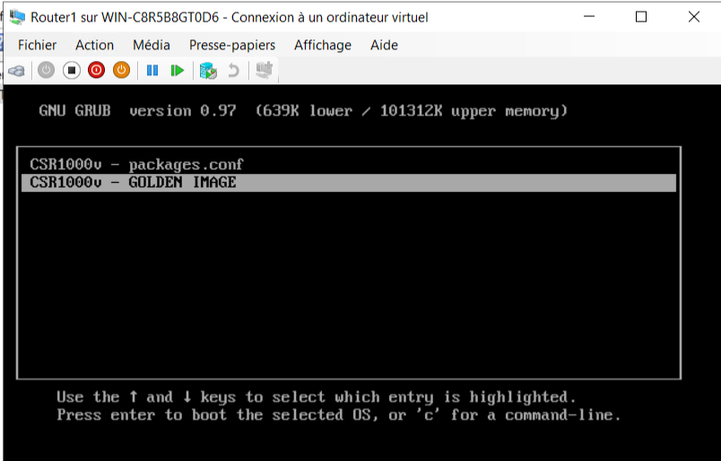
Routeur virtuel
Création des VLANs
Routage inter-VLAN

Slide 18
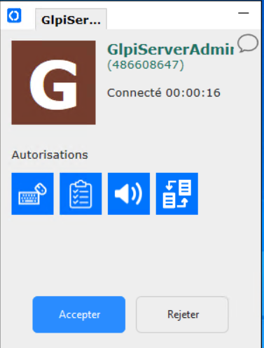
RustDesk
Prise en main à distance
Respecte la RPGD

Slide 19
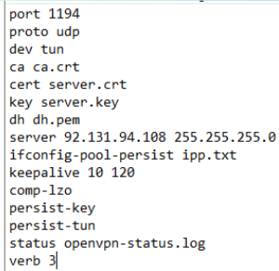
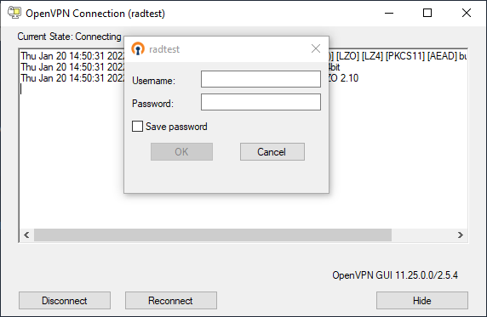
OpenVPN
Télétravail
Parkings

Slide 20
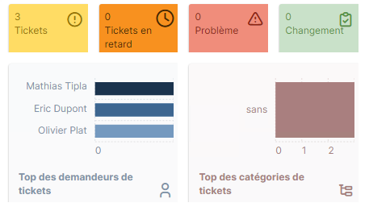
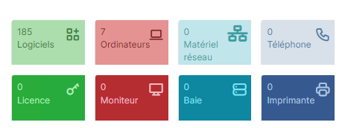
GLPI
Ticketing
Inventaire

Slide 21
Veeam
Sauvegarde des VMs
Hebdomadaire
Automatique

Slide 22
Nextcloud
Stockage des fichiers
Messagerie
Visio

Slide 23
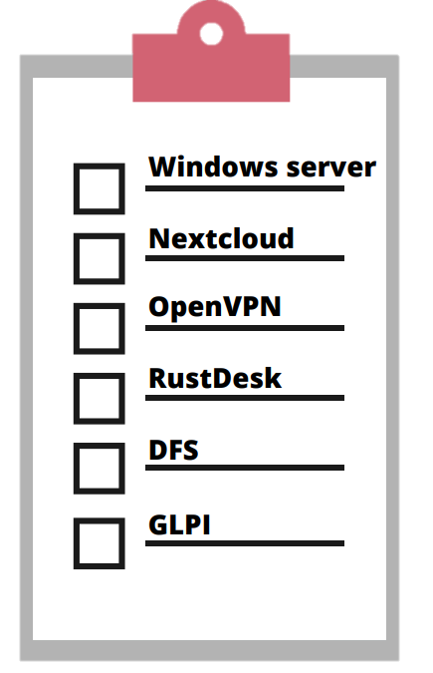
Documentation

Slide 24
Cisco packet tracer

Slide 25
Présentation du Gantt

Slide 26
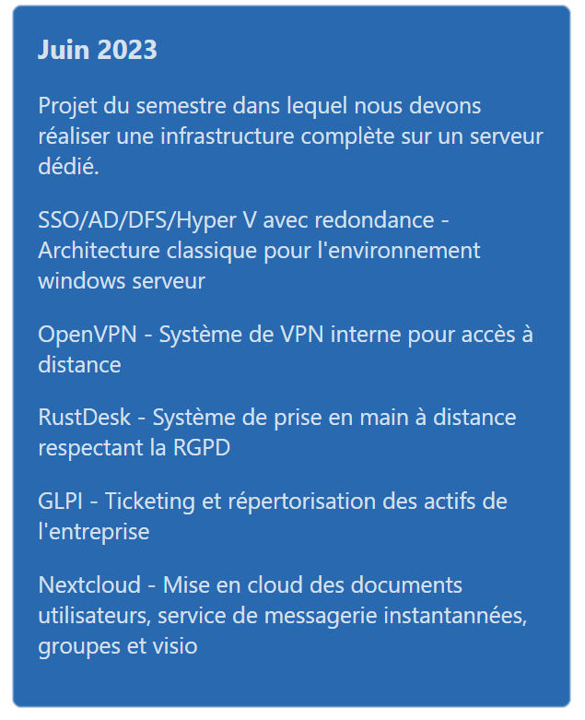
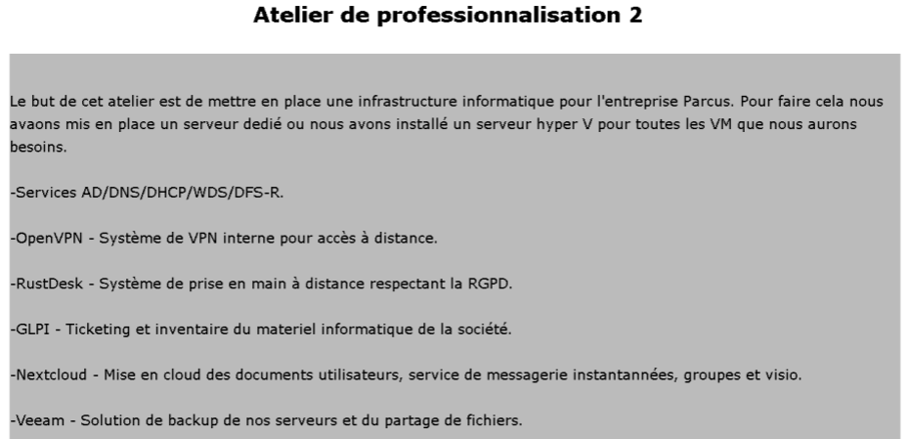
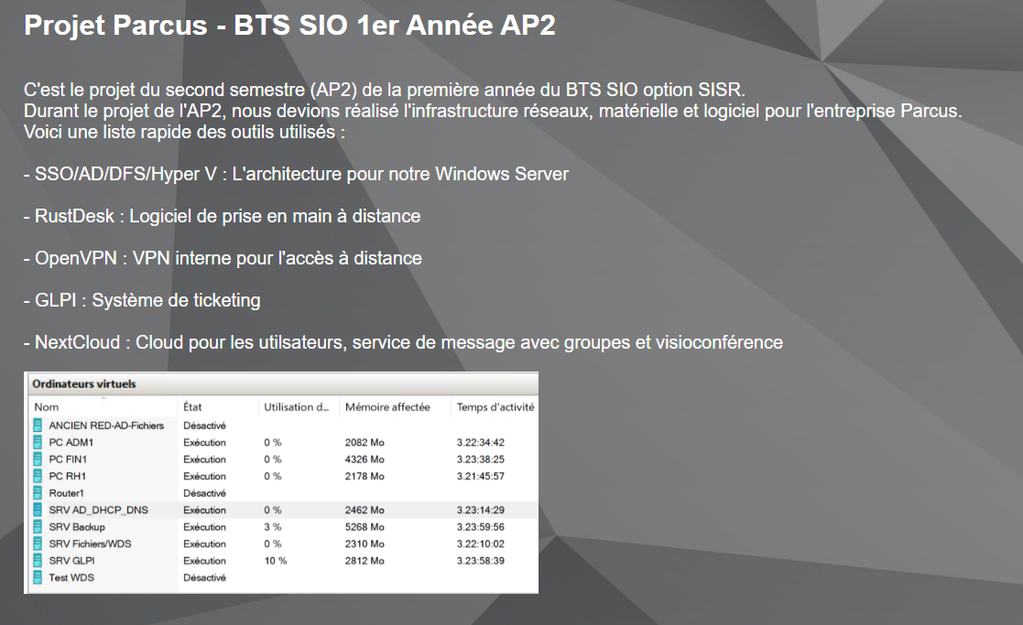
Mise à jour portfolio
https://eymen-belhimer.com/AP2.html
http://emilienraclot.fr/pages/projets.html
https://thomasgourdinbtssio.netlify.app/pages/projets.html

Slide 27
Démonstration
1- Création utilisateur
2 - Déploiement WDS
3 - GPO/DHCP
4 - Partage de fichiers
5 - GLPI
6 - NextCloud
7 – RustDesk
8 - Veeam

Slide 28
Conclusion
Routeur fonctionnel
Serveur de mail
Raid 1

